Slide 1
HomeCinéma
Présentation Système
19/12/2014
PROJET ECOM
Sébastien BERTHIER, Robin GRANDCHAMP-JEAN, Pierre ODIN, Abdourahamane TOURÉ

Slide 2
HomeCinema
Site de vente de film:
  A voir en streaming
  A télécharger
BERTHIER, GRANDCHAMP-JEAN, ODIN, TOURÉ
PROJET ECOM - HomeCinéma
1/1

Slide 3
Technologies
JaveEE: Server glassfish
JSF pour la présentation
Base de donnée: MySQL
Gestion de code: Git
BERTHIER, GRANDCHAMP-JEAN, ODIN, TOURÉ
PROJET ECOM - HomeCinéma
1/1

Slide 4
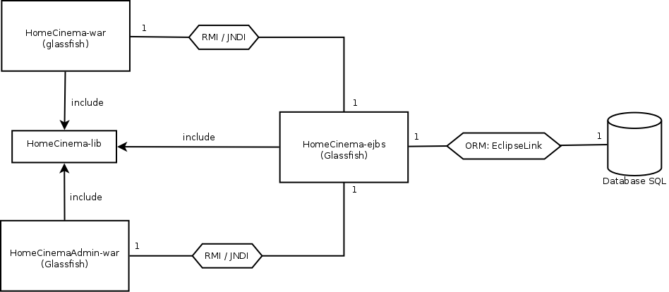
Diagramme C&C
BERTHIER, GRANDCHAMP-JEAN, ODIN, TOURÉ
PROJET ECOM - HomeCinéma
1/1

Slide 5
TITRE
BERTHIER, GRANDCHAMP-JEAN, ODIN, TOURÉ
PROJET ECOM - HomeCinéma
1/1

Slide 6
TITRE
BERTHIER, GRANDCHAMP-JEAN, ODIN, TOURÉ
PROJET ECOM - HomeCinéma
1/1

Slide 7
TITRE
BERTHIER, GRANDCHAMP-JEAN, ODIN, TOURÉ
PROJET ECOM - HomeCinéma
1/1

